Slide 1
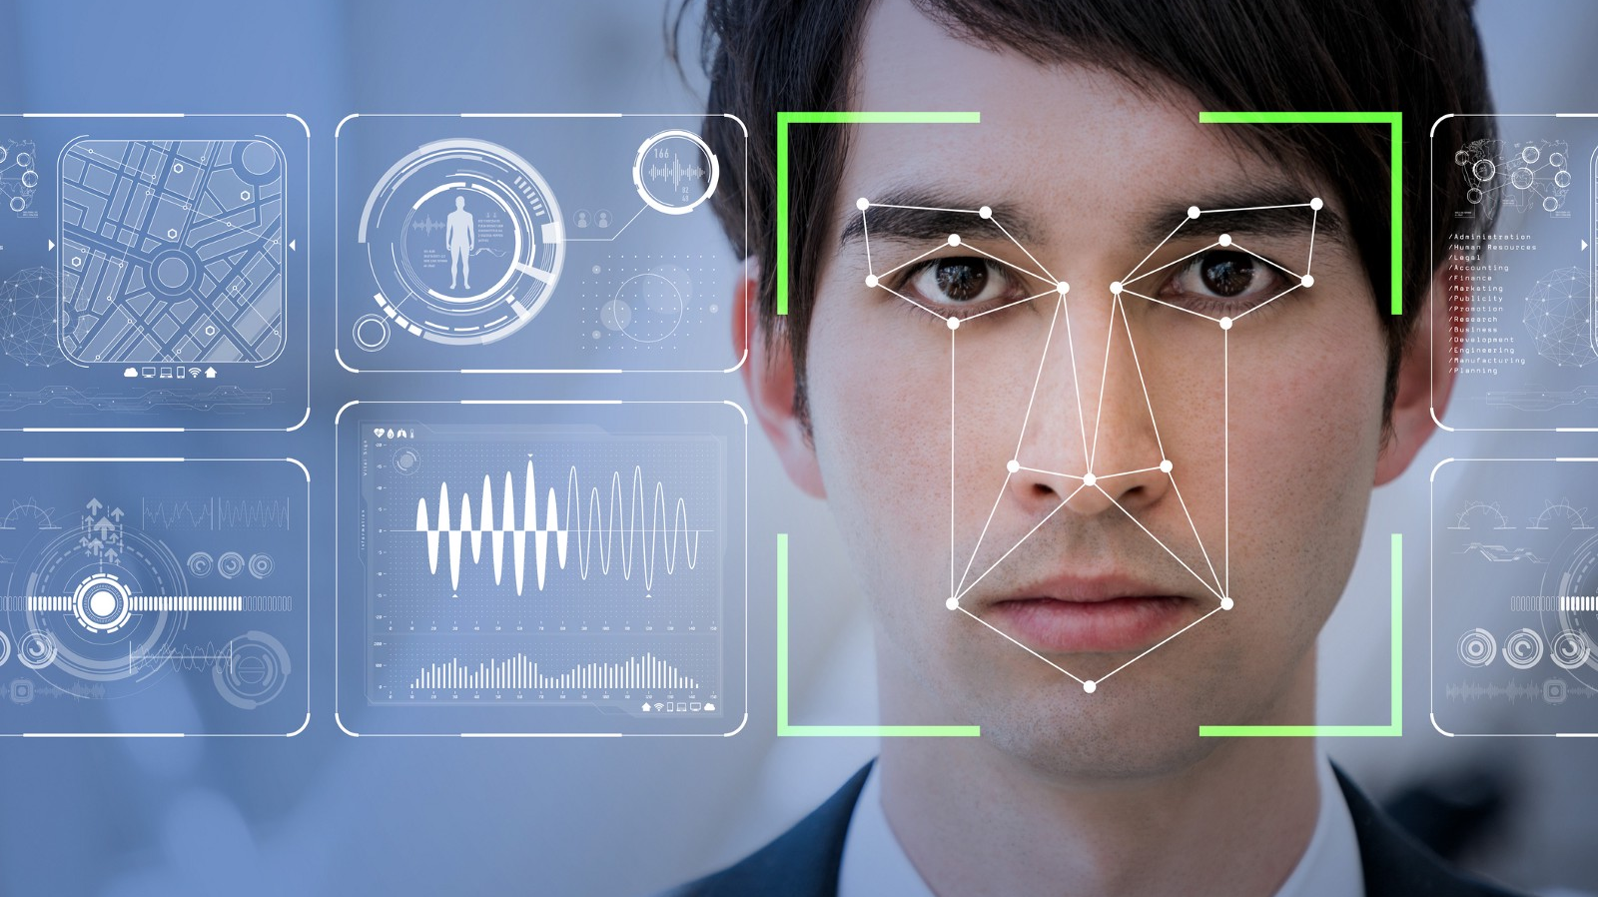
Projeto de Pesquisa:
Dispositivo de Segurança com Reconhecimento Facial
Alunos:
Guilherme Mártires Athias
Fernando Nazareno Pantoja Rêgo

Slide 2
Problema ou Perguntas de Pesquisa
É possível observar o uso dessa tecnologia em uma variedade de situações nos dias de hoje:
  Nas redes sociais;
  FaceID, no iPhone X;
Perguntas de pesquisa:
  É possível a criação de um dispositivo de tranca mecânica automática com reconhecimento facial?
  Há possibilidade desse artefato oferecer simultaneamente segurança e acessibilidade?
  Seria possível simplificar o uso de tal tecnologia?

Slide 3
Objetivos
O objetivo deste projeto é:
  Desenvolver um sistema de tranca;
  Automatizar o processo de abrir fechaduras;
  Criar um protótipo de um dispositivo;

Slide 4
Justificativa
Criar uma alternativa mais barata;
Mesclar um software eficiente com um hardware relativamente barato;
Aumentar o contato do consumidor comum com a tecnologia;

Slide 5
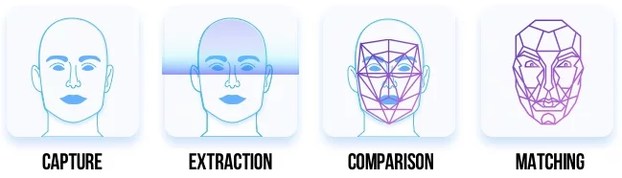
Revisão Bibliográfica
Existem 3 etapas básicas no processo de reconhecimento:
  Identificar faces na imagem;
  Extrair características faciais;
  Reconhecer e verificar;
Uma das técnicas mais conhecidas e utilizadas de reconhecimento facial é o algoritmo de Viola-Jones (Disponível no OpenCV).

Slide 6
Revisão
Bibliográfica
I. Identificar faces
Primeira etapa:
  Identificar as faces presentes;
  Eliminar informações desnecessárias;
  Categorizar elementos;
Algoritmo de Viola-Jones:
  Identifica qualquer tipo de objeto;
  Proporciona Agilidade;
  Dificuldade em identificar em diferentes ângulos;

Slide 7
Revisão
Bibliográfica
II. Extrair características, reconhecer e verificar
Segunda etapa:
  Localizar características faciais;
  Difere da detecção facial;
Terceira etapa:
  Comparar os algoritmos faciais;
  Aplicada de dois modos:
    Autenticação;
    Identificação;

Slide 8
Referências
BRADSKI, Gary; KAEHLER, Adrian. Learning OpenCV 3: Computer Vision with the OpenCV Library. California: O’reilly Media, Inc., 2016.
BRAGA, Luis Felipe Zenicola. Sistemas de Reconhecimento Facial. 2013. 84 f. Tese (Doutorado) - Curso de Engenharia Elétrica, Universidade de São Paulo, São Carlos, 2013.
CAWLEY, Christian. 20 Awesome Uses for a Raspberry Pi. 2018. Disponível em: <https://www.makeuseof.com/tag/different-uses-raspberry-pi/>. Acesso em: 21 jan. 2019.
GATES, Kelly A. Our Biometric Future: Facial Recognition Technology and the Culture of Surveillance. New York: New York University Press, 2011. 263 p.
GEITGEY, Adam. Machine Learning is Fun: Modern Face Recognition with Deep Learning. 2016. Disponível em: <https://medium.com/@ageitgey/machine-learning-is-fun-part-4-modern-face-recognition-with-deep-learning-c3cffc121d78>. Acesso em: 04 fev. 2019.
WEST, Jesse Davis. A BRIEF HISTORY OF FACE RECOGNITION. 2017. Disponível em: <https://www.facefirst.com/blog/brief-history-of-face-recognition-software/>. Acesso em: 29 jan. 2019.

